Slide 1


أساليب البحث
RSC 701
ماجستير القيادة التربوية
Lecture 4
Prepared by Dr. Alaa Tariq Eldmrat

Slide 2


أساليب البحث
مراجعة الأدبيات واستخدام قواعد البيانات والتوثيق

Slide 3

المحتويات
مقدمة
مفهوم مراجعة الأدبيات
أهمية مراجعة الأدبيات
استخدام قواعد البيانات
معايير اختيار الدراسات السابقة
معايير نقد الدراسات السابقة
التوثيق العلمي
مفهوم التوثيق في البحث العلمي
أهداف التوثيق في البحث العلمي
طرائق التوثيق في البحوث العلمية
خاتمة

Slide 4
المقدمة
تحتل مراجعة أدبيات البحث العلمي (الدراسات السابقة) ركنا أساسيا في البحث الأكاديمي، لما تؤديه من دور جوهري في استقراء ما أنجز عن موضوع البحث، وفي توسيع مدارك الباحث، وزيادة حصيلته من المعرفة عن الموضوع الذي يبحثه، والتطورات الحاصلة فيه. كما أنها تساعد الباحثين على الاطلاع على جهود السابقين منهم، والإلمام بالنتائج التي خلصت إليها دراساتهم، أي أنها تشكل الخلفية المعرفية الشاملة بأبعاد الموضوع، والتي على ضوئها يستطيع أن يباشر في بحثه، وأن يرسم له مسارا مغايرا تتحقق من خلاله الإضافة المعرفية المميزة، والأصالة البحثية.

Slide 5
إن واقع الخبرة العملية في مجال الإشراف على البحوث الأكاديمية، ومناقشتها، وتحكيم المرسل منها للنشر بالمجلات المحكمة أو للعرض بالمؤتمرات العلمية يكشف بوضوح الصعوبات التي تواجه الباحثين المبتدئين في مراجعة الدراسات السابقة. بل إن بعض الطلاب يعدها عبنا ثقيلا يتحمله الباحث، لا فائدة ترجى منها، ويتصور أن باستطاعته إنجاز بحث مميز من دون الرجوع إلى بحوث السابقين، وهدر الوقت والجهد في الاطلاع عليها.
وقد يلجأ العديد من الطلبة المبتدئين إلى استنساخ مراجعات جاهزة أنجزها باحثون آخرون، أو يعمدون إلى التلخيص السطحي المتسرع للدراسات التي عثروا عليها بالاعتماد على ملخصاتها، أو يرفضون الاطلاع على ما كتب عن الموضوع باللغات الأجنبية، ويطالبون الأستاذ المشرف بقبول عدد محدود من الدراسات السابقة لا تحيط بأبعاد الموضوع، ومن جانب آخر فإن البحوث التي تفتقر إلى التفسير العميق لبياناتها، والمناقشة المثمرة لنتائجها، هي في الغالب بحوث لم يبذل أصحابها الجهد اللازم في انتقاء أجود الدراسات السابقة المرتبطة بمواضيعهم البحثية، والاطلاع على أطرها النظرية والمنهجية ونتائجها. وهناك العديد من المواقف تنبع جميعها من الجهل بأهمية الدراسات السابقة ودورها في جودة الإنتاج العلمي.

Slide 6
مفهوم مراجعة الأدبيات
استنادا إلى هذه المؤشرات، وبالنظر للدور الكبير الذي تؤديه مراجعة الدراسات السابقة في توسيع آفاق البحث العلمي، وتقديم رؤية تحليلية نقدية لما أنجز من دراسات أكاديمية في مختلف حقوله المعرفية، وإضافة لبنات جديدة في صرح بنائه العلمي، فإن مفهوم مراجعة الدراسات السابقة يشير إلى : محاولة رسم الحدود الفاصلة بين المعلوم والمجهول حول موضوع البحث.
وتشير إلى تلك الجهود التي يبذلها الباحث للتمييز بين ما تم اكتشافه حول موضوع البحث وما يزال مجهولا لم يُطرق بعد.
ولذلك يشترط في عملية المراجعة هذه السعة والشمول، فلا تكون مقصورة على الدراسات المحلية أو الإقليمية فقط، وإنما ينبغي أن تكون شاملة لكل ما كتب عن الموضوع من دراسات أكاديمية منشورة وغير منشورة.

Slide 7
مفهوم مراجعة الدراسات السابقة
وتعرف الدراسات السابقة بأنها : الجهود البشرية السابقة التي بحثت الموضوع الذي يدرسه الباحث بعينه، أو موضوعا مقاربا له، من زاوية من الزوايا، مما تم نشره محليا أو دوليا، بشرط أن تكون مساهمة ذات قيمة علمية ولا يندرج تحت هذه الدراسات ما يعد كتبا ومؤلفات علمية، وعليه تشمل الدراسات السابقة التي يخضعها الباحث للمراجعة النقدية، كل البحوث السابقة في مجال التخصص، من رسائل جامعية سواء أكانت رسائل دكتوراه، أم رسائل ماجستير، أم بحوث علمية محكمة.
وهي تلك البحوث التي تنشر في المجلات التي تخضع مواد النشر فيها لتحكيم علمي من خبراء متخصصين مثل مجلات الجامعات والكليات والمراكز العلمية، فضلا عن أعمال المؤتمرات العلمية المنشورة وغير المنشورة. وتتطلب الاستعانة بها أكثر من مجرد عرضها عرضا سردياً، فشروط مراجعتها، وقواعد توظيفها تمليها ضرورات ومعايير منهجية مبنية أساسا على التلخيص ، والتحليل، والنقد والمقارنة.

Slide 8
أهمية مراجعة الأدبيات
تفيد مراجعة الدراسات السابقة الباحث في بلورة رؤية بحثية تاريخية شاملة، تسلط الضوء على المعالجات السابقة لموضوع البحث والتطورات الحاصلة فيه، وتكشف عن جوانب الموضوع التي لازالت بحاجة الى مزيد من البحث.
01
02
تساعد مراجعة الدراسات السابقة الباحث على الاختيار السليم لإشكالية بحثه، بحيث يستجيب هذا الاختيار لمعايير الجدة المعرفية والأصالة البحثية.
تمكن مراجعة الدراسات السابقة الباحث من استكمال الجوانب التي وقفت عندها البحوث السابقة، والتقدم بمستوى الانجاز في تخصصه خطوات إضافية إلى الأمام، عملا بمبدأ التراكمية في البحث العلمي.
03
04
توافر مراجعة الدراسات السابقة للباحث مصادر متنوعة وجديدة للبيانات، وتطلعه على جهود بحثية قيمة لم يسبق له التعرف عليها، مما يسهم في زيادة فهمه للموضوع واستيعابه للمشكلات البحثية المرتبطة به.

Slide 9
أهمية مراجعة الأدبيات
05
تزود مراجعة الدراسات السابقة الباحث بالكثير من الأفكار والأدوات والاجراءات والاختبارات، التي يمكن أن يفيد منها في تطوير مهاراته البحثية.
06
تساعد مراجعة الدراسات السابقة الباحث على تقويم الجهد المبذول في بحثه بالمقارنة مع البحوث السابقة الأخرى، كما تجعله أكثر قدرة على تفسير النتائج المتشابهة والمختلفة.
تساعد مراجعة الدراسات السابقة الباحث في صياغة فروض بحثه، وضبط مفاهيمه الإجرائية، واختيار إطاره النظري، وتحديد إجراءاته المنهجية، واختيار أساليبه الإحصائية، خطته الأولية، كما تمكنه من تفادي الأخطاء التي وقع فيها الباحثون السابقون، وتجاوز العوائق التي واجهتهم
06

Slide 10
قواعد البيانات
يستخدم مصطلح "قاعدة بيانات" لوصف مورد بحث على الإنترنت. وفي العادة تقوم المكتبات بدفع مبالع مالية معينة للوصول إلى قواعد البيانات، ولكن هذا لا ينفي وجود بعض من قواعد بيانات مجانية الاستخدام.
قاعدة بيانات المكتبة عبارة عن تجميع للمعلومات بطريقة قابلة للبحث حيث تجد الآلاف من المواد التي يمكنك البحث عنها في وقت واحد وبسرعة، وبما يمكنك من العثور على المقالات التي تريدها مع ارتفاع ملاءمة البحث في المجلات الفردية. البحث في قواعد بيانات قد يكون A-Z، أو حسب الموضوع.
تخضع العديد من المقالات الموجودة في قواعد بيانات المكتبات لعملية مراجعة النظراء وعادة ما تكون أكثر موثوقية من المعلومات الموجودة على الإنترنت. بالإضافة إلى ذلك، توفر قواعد البيانات كل ما تحتاجه من معلومات لتقييم مصدرا للمصداقية (مثل اسم المؤلف، تفاصيل المنشور، والملخص).
قواعد بيانات المكتبة تسمح لك بتخصيص البحث للحصول على أفضل النتائج ذات الصلة. كما يمكنك البحث فيها باستخدام الكلمات الرئيسية، في مجالات محددة: المصطلحات، رؤوس الموضوعات، الواصفات. يمكنك أيضا البحث عن طريق المؤلف، العنوان، والحد من النتائج باستخدام معايير مختلفة (تاريخ، نوع المصدر، وما إلى ذلك).

Slide 11
قواعد البيانات
توفر قواعد بيانات المكتبة معلومات الاقتباس (الكاتب، عنوان المادة، المنشورات - عنوان مجلة، جريدة، أو الكتاب المرجعي- ، الناشر، تاريخ النشر)
قواعد بيانات المكتبة غالبا ما تعطيك النص الكامل. وهناك البعض الآخر يعطيك فقط المستخلص والاقتباس
قواعد بيانات المكتبة غالبا ما تمكنك من طباعة المواد وحفظها أو إرسالها عبر البريد الإلكتروني
قواعد بيانات المكتبة يمكنك استخدامها خارج الحرم الجامعي، بعد إدخال اسم المعرف وكلمة المرور
العديد من قواعد البيانات توفر الوصول إلى النص الكامل للمقالات، لذا من الضروري التعرف على أنواع مختلفة من المعلومات المتاحة، وقواعد البيانات الأكثر مناسبة لك، وكيفية الحصول على الموارد وخارج الحرم الجامعي.
استخدام قواعد البيانات التي تقدمها المكتبة يساعدك في العثور على معلومات موثوقة من مصادر موثوقة.
قد تكون قاعدة بيانات المكتبة مخصصة لموضوع واحد أو قد تغطي العديد من الموضوعات. كما يوفر بعض الناشرين قواعد البيانات التي تسمح لك للبحث عن محتواها من خلال موقع واحد.

Slide 12
استخدام قواعد البيانات
يستخدم الباحث في تنقيبه عن الدراسات السابقة وسائط متعددة، ومن ذلك محركات البحث والعديد من قواعد البيانات والمكتبات، ومنها قواعد البيانات العربية مثل:
(دار المنظومة، المنهل، ابيسكو، الشمعة، المجلة العراقية، ...الخ)
وقواعد البيانات الأجنبية مثل:
ScienceDirect
SpringerLink
SAGE journals
Wiley Online Library
ومن أجل الاستغلال الجيد لقواعد البيانات هذه يترتب على الباحث كتابة قائمة بالكلمات المفتاحية أو المصطلحات الرئيسة (key words) الواردة في بوضع عنوان البحث، وتلك المرادفة لها، أو المرتبطة بها دلاليا حتى يستطيع العثور على أكبر عدد ممكن من الدراسات والبحوث المرتبطة بموضوع بحثه.

Slide 13
أمثلة على قواعد البيانات
المنهل: قاعدة بيانات رائدة باللغة العربية تُتيح الحصول على كُتبٍ إلكترونية، ودوريات إلكترونية مُحكَّمة، وكذلك الآلاف من الأطروحات والرسائل العلمية بنصوصها الكاملة من جامعات ومراكز بحوث وجمعيات علمية رائدة في العالم العربي
القاعدة العربية للمعلومات الادارية : (إبداع) مشروع عربي رائد يهدف إلى ضبط ونشر وإتاحة الإنتاج الفكرى العربى فى مجال الإدارة، بدأته المنظمة عام 2000 ليصبح أول نموذج عربي لتجمع المصادر الإلكترونية يخدم المؤسسات والأفراد المتخصصين فى الوطن العربي.
Ebook Centralتتيح قاعدة البيانات هذه الحصول على كتب إلكترونية في مجال الفنون، الأعمال التجارية، التعليم، الصحة والطب، التاريخ والعلوم السياسية، الأدب واللغة، الدين والفلسفة، العلوم الاجتماعية، العلوم والتكنولوجيا
EBSCO : عبارة عن مزود لقواعد البيانات البحثية والمجلات الإلكترونية، تمكن المستخدمين من البحث عن المحتوى واستخدامه من خلال خيار البحث المتقدم، لإنشاء عمليات بحث أكثر تحديدًا للمقالات العلمية. بالإضافة إلى إمكانية تحسين البحث باستخدام عوامل التصفية الموجودة في صفحة النتائج.

Slide 14
أمثلة على قواعد البيانات
قاعدة بيانات JSTOR
تحتوى قاعدة بيانات JSTOR على أكثر من ألف دورية علمية رائدة في تخصصات (العلوم الإنسانية - العلوم الاجتماعية – العلوم) ، وكذلك تحتوى على منفردات منتقاه من المصادر القيمة للعمل الأكاديمي. كما تتضمن أيضاً محتوى تكميلي أساسي ذي قيمة للدوريات والمنفردات الأكاديمية. كما تقدم قاعدة البيانات إمكانية البحث في النص الكامل للوثيقة وتظليل المصطلحات التي تم البحث عنها كما تشتمل المجموعة على صور عالية الجودة يتم ربطها تبادليا بملايين الاستشهادات المرجعية والمراجع. والمحتوى يتم إثراؤه باستمرار مع التركيز على المطبوعات الدولية الجارية وكذلك الكتيبات والصور والمخطوطات التي يتم الحصول عليها من المكتبات، والجمعيات، والمتاحف.
قاعدة بيانات Sage
تقدم قاعدة بيانات Sage إمكانية الوصول لما يزيد عن 730 دورية علمية محكمة وتتيح قاعدة البيانات أكثر من 500.000 مقالة متخصصة في العديد من الموضوعات التي تضم (العلوم الاجتماعية والدراسات الإنسانية – العلوم الصحية – العلوم الطبية – الهندسة – التعليم – علم الجريمة والعقوبات)، يُتاح النص الكامل من عام 1999 حتى الآن.
قاعدة بيانات MEDLINE
توفر قاعدة بيانات MEDLINE معلومات طبية موثوقة في مجالات (الطب والتمريض وطب الأسنان والطب البيطري ونظم الرعاية الصحية) والعديد من الموضوعات الأخرى ذات الصلة بالمجال الطبي. تم تصميم قاعدة بيانات MEDLINEبواسطة المكتبة الوطنية الطبية الأمريكية، وتستخدم قاعدة البيانات قائمة رؤوس الموضوعات الطبية MESH لاسترجاع ما يزيد عن 5,400 دورية جارية متخصصة في المجال الطبي الحيوي.

Slide 15
محركات البحث Search Engines
عند الحديث عن محركات البحث فغالبا ما يقصد محركات البحث على شبكة الإنترنت ومحركات الوِيب بالخصوص. محركات البحث في الويب تبحث عن المعلومات على الشبكة العنكبوتية العالمية، ومنها ما يستعمل على نطاق ضيق ويشمل البحث داخل الشبكات المحلية للمؤسسات وهو ما يعرف بالإنترانت، أما محركات البحث الشخصية فتبحث في الحواسيب الشخصية الفردية.
يعتبر محرك البحث من أذكى البرامج الحاسوبية التي ثم تصميمها للعثور على المستندات في شبكات الإنترنت. ويقوم محرك البحث بترتيب تلك النتائج على حسب معايير محددة اعتمادا على خوارزميات البحث الخاص به.
محركات البحث مثل جوجل أو ياهو، تستخدم خوارزميات الكمبيوتر للبحث في الإنترنت وتحديد العناصر التي تطابق الأحرف والكلمات الرئيسية التي أدخلها المستخدم.
تستخدم محركات البحث برنامج العنكبوت لإيجاد صفحات جديدة على الويب لإضافتها، ويسمى هذا البرنامج أيضا الزاحف لأنه يقوم بالتحول والإيجاد في أرجاء الويب المختلفة مطلعا على صفحات الويب التي يزورها ومدققا لمحتوياتها بصورة دورية فيأخذ عندها مؤشرات المواقع من الصفحة، والكلمات المفتاحية التي تحتويها، إضافة إلى محتويات محددات الميتا فيها. ولا تقتصر زيادة برنامج العنكبوت على الصفحة الأولى للموقع بل يتتابع البرنامج تعقب الروابط الموجودة فيها لزيادة صفحات أخرى.

Slide 16
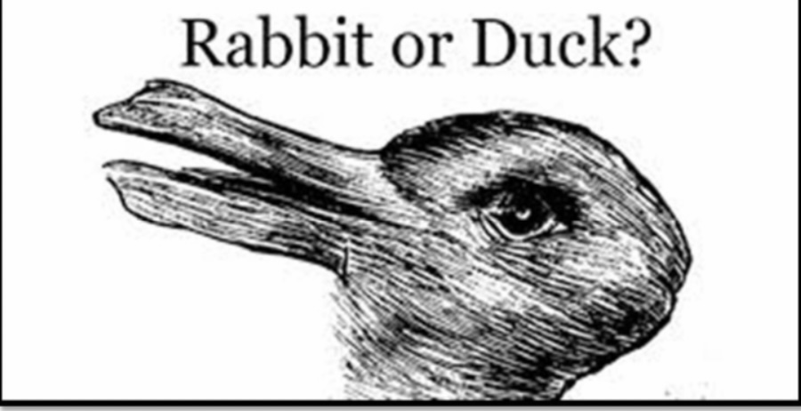
ويعد محرك البحث Google Scholar أول خطوة يمكن أن يبدأ بها الباحث للبحث عن المواضيع المتعلقة ببحثه، إذ أن جوجل سكولار يعتبر محرك بحث متخصص في عرض الدراسات الأكاديمية، كالأطروحات العلمية والمقالات المنشورة بالدوريات العلمية المحكمة، ولابد أن يبذل الباحث الجهد الكافي لوضع قائمة بالكلمات المفتاحية الممكنة، فلا يقف عند المصطلحات الواردة بعنوان البحث، وإنما يحاول النظر إلى الموضوع من زاوية مغايرة. ولتوضيح ذلك يمكن استعارة خدعة الأرنب والبطة.

Slide 17
للوهلة الأولى قد يشاهد الباحث أنه رأس بطة، لكن مع مزيد من التدقيق قد يرى فيه رأس أرنب أيضا، مما يعني أن الرسم نفسه يمكن قراءته بأسلوبين مختلفين: فإذا نظرنا إليه من اليمين إلى اليسار رأينا رأس بطة، وإذا نظرنا إليه من اليسار إلى اليمين رأينا رأس أرنب. كما لا يمكن للملاحظ أن يرى الأرنب والبطة معا في الوقت نفسه، مما يفيد أن الباحث بحاجة إلى بذل الجهد الفكري اللازم لكي يستطيع رؤية الموضوع من زاوية جديدة غير تلك التي تعود النظر إليه من خلالها.

Slide 18

إن لقواعد البيانات ومصادر المعلومات الإلكترونية أثراً كبيراً ومتعمقاً في تطوير بيئات التعليم الجامعي. حيث يتمثل دورها في دعم عملية التعلم والتعليم بصورة عامة والتعليم المفتوح بصفة خاصة، كما أنها تعد عنصراً أساسياً لمتطلبات البحث العلمي، حيث تتمتع بدرجة عالية من الموثوقية العلمية لاحتوائها على أبحاث علمية محكمة، ما جعل منها أساساً لقياس جودة البحث العلمي باعتبارها مؤشراً على درجة حرص الباحث على احترام التخصص العلمي في استيفاء المراجع المعتمد عليها في إنجاز بحثه. أما مواجهة ظاهرة إجراء بحوث التخرج في المكتبات الخاصة فيجب استحضار بعض البرامج لكشف ظاهرة التزوير في البحث العلمي الناتجة عن سوء استخدام التكنولوجيا على مصداقية البحث العلمي.

Slide 19
معايير اختيار الدراسات السابقة
قد يعثر الباحث على عشرات الدراسات السابقة المرتبطة بموضوع بحثه، غير أنه مطالب بجودة ودقة الانتقاء عند اختياره للمادة العلمية التي سيخضعها للمراجعة النقدية، فيقتصر علـى تلك الدراسات ذات العلاقة المباشرة بموضوع بحثه، ومعيار الارتباط هنــا هـو عنوان الدراسة السابقة، وحجم المساحة التي أفردتها لمناقشة الموضوع، بحيث تأتي في المحل الأول الدراسات التي أفردت الموضوع بعمل مستقل، ثم التي أفردت له باباً أو فصلاً مستقلا، ثم تلك التي أفردت لـه مبحثًا، أو مطلبًا. أما الفقرات والإشارات غير البارزة التي تظهر عرضـا في دراسات ليست وثيقة الصلة بموضوع البحث، فيمكن للباحث أن يستثمرها لاحقا في إثراء متن البحث.

Slide 20
معايير اختيار الدراسات السابقة
وينبغي أن يكون الباحث حريصا على اختيار الدراسات السابقة ذات المصادر الأولية الأصلية المتاحة للقراءة أو التحميل، بحيث يكون الاطلاع على المضمون الشامل للدراسة ممكنا. فلا يمكن للباحث إخضاع الدراسة السابقة للنقد والتقييم بمجرد الاعتماد على ملخصها ، أو انطلاقا من مصادر ثانوية تتضمن مراجعة نقدية لباحثين آخرين وإجمالا، فإن الباحث لا يمكنه الاستفادة من الدراسة السابقة في جوانبها : النظرية والمنهجية، ما لم يطلع عليها اطلاعا مباشرا، والباحث مطالب أيضا بانتقاء الدراسات الأكاديمية التي تجيزها الهيئات العلمية بأعلى الدرجات التقديرية، والتي تنشرها المجلات العلمية المحكمة التي تخضـع مــواد النشر فيها لتقييم خبراء متخصصين، فضلا عن أعمال المؤتمرات العلمية التي تشرف على تنظيمها هيئات ذات سمعة علمية مرموقة، وينبغي أن يعي الباحث عند اختياره للدراسات السابقة، بأن المهـم لـيـس هو حجم الدراسات التي يعرضها، إنما المهم هو جودتها تنوعها، حداثتها، وقوة ارتباطها بموضوع دراسته.

Slide 21
بعد انتهاء الباحث من مرحلة الفرز وانتقاء الدراسات السابقة، ينتقل مباشرة إلى مرحلة التلخيص. ومن أنجع الأساليب المعتمدة في تلخيص الدراسات السابقة أسلوب البطاقات، الذي يعتمد على إعداد بطاقة مستقلة لكل دراسة سابقة، تتضمن جدولا معداً خصيصا لتسجيل بياناتها الكاملة، وإبراز فقراتها الرئيسية، مع إفساح مساحة لتدوين اقتباسات الباحث وملاحظاته الشخصية، إذ يجب أن تشتمل على ما يلي:
الاسم وتاريخ الدراسة
الهدف من الدراسة
مكان الدراسة
المجتمع والعينة
المنهج المستخدم
أداة الدراسة
النتائج
التوصيات

Slide 22
هذه الجدولة تمكن الباحث من ترتيب البطاقات بحرية، وتصنيفها ضمن فئات واضحة، تمكنه لاحقا من التحليل المقارنة، النقد، وإبراز نواحي الجدة والاختلاف في دراسته الراهنة مقارنة بسابقاتها عملية التصنيف هذه قد تتخذ صورا متعددة أبرزها :
- التصنيف الزماني: من خلاله يرتب الباحث دراساته بدءاً بالأقدم وانتهاء بالأحدث، أو ضمن حقب تاريخية متوالية، تتضح من خلالها التطورات الحاصلة في معالجة الموضوع، شريطة أن ينتهي في الأخير إلى إبراز الإضافة المعرفية المميزة التي تقدمها دراسته الراهنة مقارنة بما قدمته الدراسات السابقة.
- التصنيف المكاني: من خلاله يصنف الباحث دراساته إلى محلية وعربية وأجنبية، مبرزا الاختلافات الحاصلة في معالجة الموضوع، والتي يمكن عزوها إلى اختلاف ظروف البيئة الاجتماعية والثقافية، شريطة أن ينتهي في الأخير إلى البرهنة على أهمية إجراء المزيد من الدراسات في بيئته المحلية.
- التصنيف بناء على تساؤلات الدراسة من خلاله يصنف الباحث دراساته إلى فئات بالاعتماد على التساؤلات الرئيسة التي تنطلق منها دراسته مثل هذا التصنيف يساعد الباحث على إبراز أبعاد الموضوع التي تناولتها الدراسات السابقة، وتلك التي لم يجر تناولها بالشكل الكافي، والتي تحدد على ضوئها اختياره لإشكالية دراسته الراهنة.

Slide 23
التصنيف بناء على فرضيات الدراسة من خلاله يصنف الباحث دراساته إلى فئات بالاعتماد على الفرضيات الرئيسة التي يحاول اختبار مصداقيتها. مثل هذا التصنيف يساعد الباحث على إبراز النتائج التي انتهت إليها الدراسات السابقة، والتي سيعتمد عليها لاحقا في مقارنة نتائج دراسته.
التصنيف بناء على نتائج الدراسة من خلاله يصنف الباحث دراساته إلى فئات بالاعتماد على الاختلاف في النتائج التي خلصت إليها مثل هذا التصنيف يمكن أن يستغله الباحث في البرهنة على أهمية دراسته الراهنة من حيث هي جهد بحثي موجه أساسا لاختبار مصداقية هذه النتائج.
التصنيف بناء على الإجراءات المنهجية للدراسة: من خلاله يصنف الباحث دراساته إلى فئات بالاعتماد على الاختلاف في إجراءاتها المنهجية الكمية والكيفية. مثل هذا التصنيف يمكن أن يستغله الباحث في البرهنة على أهمية دراسته الراهنة بالنظر إلى كونها تعتمد على إجراءات منهجية مغايرة، أو أكثر دقة وملاءمة لموضوع البحث.

Slide 24
وقد يجمع الباحث بين أكثر من معيار تصنيفي في مراجعة دراساته السابقة، كأن يصنف دراساته بناء على المعيار المكاني، وضمن كل فئة تصنيفية (محلية عربية، أجنبية) يعرض الدراسات السابقة مرتبة زمنيا من الأقدم إلى الأحدث.
إن النمطية في التصنيف التي تطبع أغلب الرسائل والأطروحات الجامعية المجازة بالجامعات العربية، وكذلك المقالات المنشورة في المجلات العلمية المحكمة، تؤكد أن عددا هاما من الباحثين لا يدرك بالقدر الكافي أن تصنيف الدراسات السابقة لا يخضع لنمط واحد متفرد ، وأنه يمثل عملا إبداعيا، يعكس ذكاء الباحث، وعمق قراءاته، وقدرته على استكشاف جوانب الموضوع التي عالجتها الدراسات السابقة، من خلال جمعه للدراسات التي تناقش الفكرة نفسها.

Slide 25
معايير نقد الدراسات السابقة
تعد القدرة على نقد الدراسات السابقة، والكشف عن الثغرات المعرفية الموجودة فيها، إحدى المهارات الأساسية التي يجب على الباحث أن يمتلكها، حتى ينجح في طرح تساؤلات تتسم بالجدة المعرفية والأصالة البحثية تنصب هذه المراجعة النقدية على مستويات عدة منها ما يتعلق بمحتوى الدراسة، ووضوح الأهداف التي ترصدها. ومنها ما يرتبط بسلامة إجراءاتها المنهجية ومدى ملاءمتها لتحقيق الأهداف المعلن عنها. ومنها ما ينصب على دقة الأساليب الإحصائية، ومدى ملاءمتها لاختبار الفرضيات البحثية، وقياس صدق وثبات الأدوات المستخدمة. ومنها ما يتعلق بمصداقية النتائج المحققة، ومدى ارتباطها بالإطار النظري والدراسات السابقة المتوافرة عن موضوع الدراسة.

Slide 26
معايير نقد الدراسات السابقة
ما هي جوانب الموضوع التي استطاعت الدراسة السابقة استكشافها؟ وماهي الجوانب التي لا تزال حديثة؟
هل انطلقت الدراسة السابقة من إطار نظري مناسب لصياغة الفرضيات وتحديد طبيعة العلاقة بين المتغيرات؟
هل وفقت الدراسة السابقة في اختيار المناهج البحثية المناسبة للإجابة عن تساؤلات البحث؟
هل جاءت عينة الدراسة ممثلة لخصائص مجتمع البحث تمثيلا صادقا ؟ وهل كان حجمها مناسباً؟
هل تستجيب أدوات الدراسة المستخدمة لشروط الصدق والثبات؟
هل اختيرت الأساليب الإحصائية في معالجة البيانات بأسلوب سليم وملائم لاختبار صحة الفرضيات؟
هل أجابت النتائج عن تساؤلات البحث؟ وهل جاءت مرتبطة بالإطار النظري والدراسات السابقة؟

Slide 27
معايير نقد الدراسات السابقة
جميع الدراسات السابقة مرتبطة مع موضوع البحث بشكل وثيق وواضح.
هنالك تنظیم ومنهجية واضحة في عرض جميع الدراسات السابقة ( حسب مثلا : الاقدم للأحدث المتغيرات.... الخ)
يحلل الباحث الدراسات السابقة بشكل ممتاز.
جميع الدراسات السابقة مرتبطة بموضوع الدراسة.
استفاد الباحث من جميع الدراسات السابقة ووظفها بشكل ملائم في ابراز أهمية بحثه وموضحا بدقة نقاط تميزه عن الدراسات الأخرى.
تم تحليل الدراسات السابقة تحليلا ناقدا
ذكر ما تمیزت به هذه الدراسة عن الدراسات السابقة
ذُكرت الأهمية المتوقع ان تضيفه لنتائج الدراسات السابقة.

Slide 28
معايير نقد الدراسات السابقة
وعموما، فإن مراجعة الباحث للدراسات السابقة لا ينبغي أن تكون مراجعة وصفية قائمة على استعراض الدراسات السابقة الواحدة تلو الأخرى، لأن الهدف من المراجعة لا يكمن في التعريف بالدراسات السابقة المنجزة عن موضوع البحث فقط، وإنما يتجاوزه إلى القدرة على تحديد ما جرى تناوله، وأسلوب هذا التناول، وحدود مصداقيته. المراجعة إذن لابد أن تكون نقدية، تظهر معها شخصية الباحث المستقلة وخلفيته المعرفية المتعمقة بشأن موضوع البحث، وقدرته على تحديد الثغرات المعرفية في جهود السابقين. وبقدر دقة هذا النقد، وسلامة التقييم، وحضور الأدلة العلمية، تتكشف المبررات الموضوعية لإجراء الدراسة الراهنة.

Slide 29
التوثيق العلمي
يعتبر توثيق المراجع والمصادر في البحوث العلمية من الخطوات الأساسية والهامة جدا، فهي تكسب البحث أهمية بالغة، وتعزز من مصداقية البحوث والمعلومات المنشورة فيه ، كما تحفظ لكل حقوقه، وبالتالي الرجوع لتلك الكتب والأبحاث، لكي تمكن القارئ من الحصول على مزيد من المعلومات في حال رغب بذلك. ويعني التوثيق إثبات مصادر المعلومات وإرجاعها إلى أصحابها توخياً للأمانة العلمية، واعترافاً بجهد الآخرين وحقوقهم العلمية، ولهذا فإن مدى مصداقية وجدية البحث تقاس أساسا بمقدار عدد وتنوع المصادر والمراجع التي استند إليها الباحث، واستفاد منها بالفعل كما ونوعا والأهم حداثة وتطور هذه المصادر .

Slide 30
مفهوم التوثيق في البحث العلمي
إن اعداد أي بحث أكاديمي مهما كان نوعه يتطلب من الباحث الرجوع إلى مختلف المراجع والمصادر والبحوث العلمية التي أجريت من قبل والاعتماد عليها في إعداد بحثه، وهنا لابد على الباحث الإشارة إلى هذه المراجع والمصادر المختلفة في بحثه والتي اعتمدها عند الاقتباس منها، وهذا ما يسمى بالتوثيق.
يقصد بالتوثيق إثبات مصدر المعلومات وإرجاعها إلى أصحابها توخيا للأمانة العلمية، واعترافا بجهد الآخرين وحقوقهم العلمية، كما يقصد به أيضا العملية التي تقوم من خلالها بنسبة النص المقتبس، أو الشاهد إلى صاحبه، أي إلى المرجع أو المصدر الذي نقلنا منه، ويكون ذلك بأكثر من طريقة. فهو إثبات مصادر المعلومات ونسبها إلى أصحابها توخيا للأمانة العلمية واخلاقيات البحث العلمي التي تتطلب من الباحث ذلك، فهو اعتراف بجهد الآخرين وحقوقهم العلمية؛ لذا لا بد من تثبيت المراجع التي تعود إليها في البحث؛ لأن ذلك يحدد المصدر للقارئين ويجعلهم قادرين على تحديد موقع مرجع المعلومات في قائمة المراجع في نهاية البحث.

Slide 31
وتختلف عملية التوثيق للمراجع لاختلاف مصدرها واختلاف نوعها واختلاف المجال الخاص بها، فالمراجع من الكتب يختلف توثيقها عن مراجع مقالات الصحف، ويختلف عن مرجع موقع الإنترنت أو مجلة الكترونية مثلا، والبحث القيم هو الذي يحتوي على الطرق السليمة والمثلى في عملية التوثيق، فإذا أراد القارئ معرفة مصادر البحث لم يجد صعوبة في معرفتها وتحليل هذه المراجع هل هي كتب أم مجلات وغيرها.
ويعتبر التوثيق من باب الأمانة العلمية، ويخطئ من يظن أن بإمكانه القيام بتوثيق المصادر بطرق عشوائية؛ لأن ثمة طرقاً علمية وقواعد خاصة لا بد من مراعاتها عند توثيق المصادر في داخل البحث وفي قائمة إعداد المصادر في نهايته، والمقصود هنا بتوثيق المصادر هو تدوين المعلومات عن الكتب والتقارير وغيرها من أوعية المعرفة التي استفاد منها الباحث، علماً أنَّ الحقائق المعروفة للعامة لا حاجة إلى توثيقها، ويعتمد عند كتابة البحث على المعلومات المقتبسة من الآخرين. والمعلومات المقتبسة هذه تكون من الكثرة والأهمية في دراساتنا بحيث تشكل هيكلها العظمي في كثير من الدراسات الإنسانية والاجتماعية يقتصر دور الباحث، على جمعه للمعلومات، وعرضه لها بشكل جيد، وربطه بينها بأسلوب منطقي وسلس واستخلاصه النتائج المهمة منها لهذا السبب على الباحث الاهتمام بموضوع الاقتباسات وإيلائها أهمية قصوى.
ويعتبر الاقتباس كإشارة منها، ومعلومة مهمة في البحث وطرق توثيق المراجع مختلفة حسب مقاييس معينة، ولذلك يجب أن يتم إتباع مقياس محدد لتوثيق كل المراجع ومما سبق سنحاول التطرق إلى أهمية التوثيق في البحوث العلمية.

Slide 32
ويكون التوثيق الذي يعتمده الباحث من المرجع في أشكال وصور مختلفة والتي تتمثل في:
الاقتباس النصي "quote" عندما يقوم الباحث بنقل فقرة أو نص من المرجع بنفس كلماته ونفس الصياغة، ويوضع بين علامتي تنصيص "..."
الاقتباس وإعادة الصياغة paraphrase" وتتمثل في إعادة صياغة لما هو مكتوب بالمرجع بلغة وكلمات الباحث الخاصة الاحتفاظ بنفس المعني الذي يشير إليه مع المرجع العلمي.
النقل "copy": وهي عملية نقل الأشكال والرسوم أو الأشكال البيانية من المرجع إلى - بحثه وعادة لا يوضع بين علامتي التنصيص.
التلخيص "summarizing" يعمد الباحث في هذه الحالة لتلخيص فكرة أو رأي.

Slide 33
أهداف التوثيق في البحث العلمي
يتضمن التوثيق في البحث العلمي جملة من الأهداف أهمها:
الحفاظ على الأمانة العلمية
تعزيز النتائج التي وقع التوصل إليها من خلال طبيعة المصادر والمراجع المعتمدة في البحث.
بیان مدى حداثة المعلومات المعتمدة في البحث، استنادا إلى معلومات التوثيق الخاصة بالمصادر والمراجع الإسهام في التراكم المعرفي للعلوم الذي يعد إحدى وسائل تطويرها.
الإسهام في بيان السرقات العلمية في توثيق المعلومات المنقولة عن الغير دون توثيق.
توحيد لغة البحث العلمي.

Slide 34
طرائق التوثيق في البحوث العلمية
يوجد العديد من طرائق التوثيق في البحث العلمي يُمكنُ مُلاحظتها عند قراءة الكتب المختلفة، والبحوث المنشورة في المجلات العلمية المختلفة سواء محلية أو عالمية، ولا نستطيع تفضيل طريقة عن أخرى، ولكن لا بد للباحث من الالتزام بطريقة مُحددة عند كتابة بحثه من بدايته إلى نهايته، وعدم التنقل من طريقة لأخرى في التوثيق ضمن البحث الواحد، ومن الجدير بالذكر أن المجلات العلمية قد توصي بإتباع طريقة مُحددة كأحد شروط النشر فيها؛ لذا يتوجب على الباحث الذي يرغب في نشر بحثه من إتباع طريقة النشر المعتمدة في المجلة العلمية التي يُقدم بحثه إليها.

Slide 35
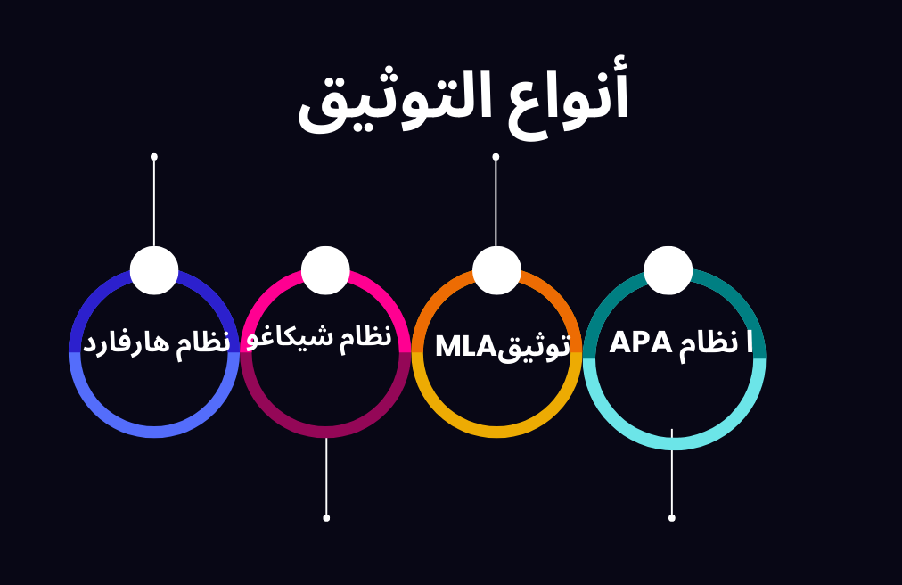

Slide 36
نظام التوثيق وفقا لجمعيّة اللغات الحديثة MLA))
يقوم هذا النظام على كتابة التوثيق بجزئين؛ الأول يحمل رقم الصفحة في نهاية جملة التوثيق بين قوسين، والجزء الآخر بذكر اسم المؤلف الأخير بجانب جملة التوثيق، ويتّسم هذا التوثيق بعدم مقاطعة القارئ أثناء عمليّة القراءة الذي يوجد في العديد من الكتب والمراجع الأخرى، ويعتبر هذا النظام جيّداً في مراجع العلوم الإنسانيّة. يقوم الباحث أو الكاتب بكتابة التوثيق في نهاية بحثه بكتابة اسم مؤلف الكتاب الأخير الذي استعمله في بحثه، ثم يلحقه بفاصلة ويذكر الاسم الأول له، ثم ينهي الاسم بنقطة، وفي نفس السطر يكتب اسم المرجع الذي استخدمه ويخطّ تحته خطاً، ثمّ يلحق به نقطتين رأسيتين ليذكر بعدها مكان الإصدار للكتاب، ثمّ يلحقه بفاصلة، ويكتب تاريخ النسخة، ثمّ ينهيها بنقطة، ويقوم الكاتب بكتابة هذه المراجع في بداية صفحة جديدة، وتكون المراجع مرتبةً وفقاً للترتيب الأبجدي للأسماء الأخيرة للمراجع، وفي حال وجد العديد من المؤلفين لعدّة مراجع يتمّ ذكر الاسم الأوّل، ويلحق بفاصلة ثمّ الاسم الأخير .
مثال:
الأحمد، محمد. الملائكة والنور: عمان،. 2015

Slide 37
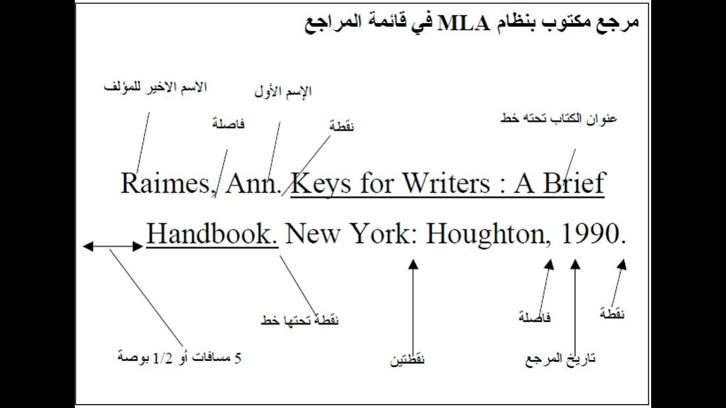

Slide 38
استخدام نظام هارفارد Using the Harvard System))
يعتمد نظام هارفارد على التوثيق مباشرة داخل النص بعد انتهاء النص المقتبس وذلك بوضع عائلة المؤلف متبوع بالسنة بين قوسين، وقد طوّر هذا النظام في جامعة هارفارد عام 1930 ثم يُعاد ترتيب جميع المراجع المستخدمة هجائياً في قائمة المراجع.
ويعد أسلوب هارفارد من أكثر طرق التوثيق استخداما على مستوى العالم وأشهرها على الإطلاق لما يتمتع به من مرونة ودقة في التفاصيل. ويتكون التوثيق من جزأين : داخل المتن. وفي قائمة المراجع.

Slide 39
أولاً: التوثيق داخل المتن
يتم التوثيق للمعلومات والجداول والأشكال التي نحصل عليها من مصادر أخرى سواء كان ذلك بإعادة الصياغة أو الاقتباس .
إذا كان النقل بالاقتباس فيجب وضع النص المنقول بين علامات تنصيص " ".
بعد نهاية النص أو الفقرة التي استقيناها من أحد المصادر تكتب التوثيق الخاص بالمتن بين قوسين كالتالي : (اسم العائلة للمؤلف سنة النشر رقم الصفحة).
مثال: تعني القيادة عملية التأثير في نشاطات الأفراد وسلوكهم(كنعان،2002، ص 76).
أما إذا ذكرنا اسم المؤلف في سياق الحديث فلا نكتبه داخل القوس.
مثال: وقد نظر الطويل (۲۰20، ص ٢٤) إلى أن أهمية القيادة التربوية تعزى،،،
إذا كان المؤلف أكثر من شخص يوضع بنهم فاصلة ويكتب كالتالي : (اسم العائلة للمؤلف الأول، اسم العائلة للمؤلف الثاني، تاريخ النشر، رقم الصفحة).

Slide 40
ثانيا: قائمة المراجع
يتم كتابة المراجع كالتالي:
في حال كان المؤلف شخصا واحد يكتب الباحث: اسم العائلة، الاسم الأول (سنة النشر)، عنوان المرجع، الطبعة أو الجزء (إن وجد)، مكان النشر: الناشر. ولا بدّ للباحث هنا أن يميز عنوان المراجع إما بالتسويد او التمييل أو وضع خط تحته.
ومثال ذلك:
الطويل، هاني (2006). الإدارة التربوية والسلوك التنظيمي: سلوك الأفراد والجماعات في المنظمة، ط4، عمّان: دار وائل للنشر.
إذا كان مؤلف العمل أكثر من شخص، يفصل الباحث بينهم بفاصلة منقوطة (؛) لأنَّ حرف الواو يمكن أن يسبب اللبس مع اسم المؤلف في اللغة العربية.
ومثال ذلك:
الصاوي، محمد وجيه؛ البستان، أحمد عبد الباقي (1999). دراسات في التعليم العالي المعاصر، أهدافه، إداراته، نظمه، ط1، الكويت: مكتبة الفلاح.

Slide 41
ثانيا: قائمة المراجع
يتم كتابة المراجع كالتالي:
في حال كان المرجع مقالا أو بحثا، أو ورق منشورة في مجلة أو دورية، بحيث يميز الباحث هنا عنوان المجلة وليس عنوان المقال، ويذكر أرقام صفحات المقال.
ومثال ذلك:
هدهود، دلال (1991). الكفايات الأساسية لمدير المدرسة في التعليم في دولة الكويت، دراسات تربوية، المجلد (7)، العدد 37، ص 33- 56.
يقوم الباحث بتوثيق الكتب والمجلات الالكترونية المتوفرة على شبكة الانترنت، كما يوثق الكتب والمجلات المطبوعة (كما أسلفنا سابقا)، ويضيف عليها عنوان الموقع، وتاريخ الزيارة.
لكي يقوم الباحث بتوثيق مواقع الإنترنت التابعة لهيئات أو شخصية: يكتب الجهة صاحبة الموقع (سنة الدخول) الرابط [تاريخ الزيارة 7/7/2023].
ومثال ذلك: وزارة الاقتصاد والتخطيط (2023) ندعوك للتسجيل في المنتدى أو التعريف بنفسك لمعاينة هذا الرابط تاريخ الزيارة 5/11/1425هـــ.

Slide 42
نظام دليل شيكاغو U of Chicago Manual
يعتمد هذا النظام على استخدام الهوامش أسفل الصفحات وترقيمها بالتتابع بحيث يظهر فيها جميع تفاصيل المرجع ورقم الصفحة مع نظام خاص في حالة تكرار المرجع في الهامش.
وعند كتابة قائمة المراجع تكتب المراجع كما هي في الهوامش ما عدا الاسم الأخير فيكتب أولاً في كل مرجع وتستخدم النقطة بعد الاسم وبعد عنوان الكتاب وبعد تاريخ النشر مع رفع القوسين. ويتم ترتيب المراجع أبجدياً بدون ترقيم طبعاً المثال التالي يوضح كيفية كتابة المراجع وتوثيقها

Slide 43
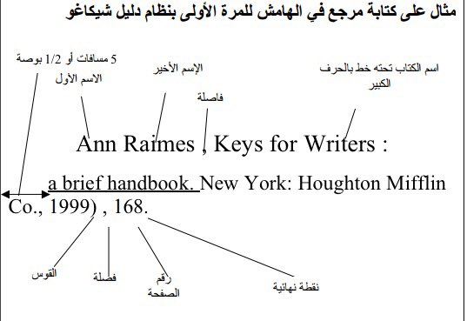

Slide 44
الهوامش ( Footnotes ) هي مدونات خارجة عن المتن ، ولكنها جزء لا يتجزأ منه في نفس الوقت، يسميها بعض الباحثين بالحواشي وتستعملها كتب اللغة استعمالاً مترادفا، وهي المادة العلمية التي تظهر في أسفل الصفحة أو نهاية الفصل أو البحث في شكل أسطر متقاربة، وذلك من أجل توضيح فكرة أو إعطاء معلومات عن مرجع تم الإشارة إليه أو الاقتباس منه.
إن الهوامش تشير إلى أحد الجوانب الأساسية والمهمة في الرسائل العلمية. وذلك لأن الاستخدام الصحيح والمناسب لها ووضعها في الموضع المناسب يعتبر دليلا على الفهم الدقيق للمادة العلمية ، وكما أن للهوامش عدة وظائف تقوم بدورها في توثيق النصوص المقتبسة ونسبها إلى أصحابها. واتخاذها لتنبيه القارئ وتذكيره بنقطة سابقة أو لاحقة في البحث ومتعلقة بموضوع البحث.

Slide 45
أهمية الهوامش
تتمثل أهمية الهوامش في عدد من النقاط:
- توضيح الأفكار التي يتم ذكرها داخل المتن دون قطع تسلسل أفكار القارئ.
- تعريف أسم شخصية عامة أو علم تم ذكره داخل المتن وقد يكون غامضاً للبعض.
- تفادي ذكر أسماء المراجع وأرقام الصفحات داخل المتن.
-الاستعانة بالهوامش والاكتفاء بذكر تسلسل رقمي ووضع التفاصيل داخل الهامش.
- توضيح أصول بعض العبارات أو الجمل الغامضة التي يتم ذكرها داخل المتن.
- وضع بيان لجميع المراجع التي تم استخدامها داخل المتن
-هي بمثابة دليل على مصداقية الباحث.

Slide 46
استخدام نظام جمعية علماء النفس الأمريكية
American psychological association system(APA)
وفي هذا النوع من التوثيق يكون توثيق المراجع العلمية طبقاً لأحدث إصدار نشرته جمعية علم النفس الأمريكية ( APA) ويعد التوثيق بهذا الأسلوب من أكثر الأساليب شيوعاً واستخداماً في الوطن العربي، لذا كانت الحاجة لسد النقص في هذا المجال، بالإضافة إلى عدم توحد طرق التوثيق في الدراسة الواحدة وافتقار الباحثين لمثل هذه الإصدارات السبب الرئيس لهذا الدليل.
ويقوم هذا النظام على كتابة التوثيق بجزئين؛ الأول يحمل اسم مؤلف المرجع الأخير والجزء الآخر يكون تاريخ نسخة المرجع بجانب جملة التوثيق، وفي حالة كانت جملة التوثيق منقولة حرفياً يجب كتابة رقم الصفحة بالرمز ص ثم الرقم، ويعتبر هذا النظام جيد في مراجع العلوم الاجتماعية.
يعتمد نظام جمعية عُلماء النفس الأمريكية على التوثيق بعد انتهاء النص المقتبس أو الذي رجع إليه الباحث، وذلك بوضع عائلة المؤلف متبوع بفاصلة ثم السنة متبوعة بفاصلة ثم الصفحة وجميعها بين قوسين ثم يُعاد ترتيب جميع هجائياً في قائمة المراجع.
ومثال ذلك باللغة العربية : (الشمري، 2001: 2) .
وباللغة الأجنبية : ( Bairon, 2009,25).
ويُلاحظ أن الرقم الأخير في التوثيق يدلل على الصفحة دون الحاجة إلى ذكر حرف ص بالعربية أو .p باللغة الأجنبية قبل رقم الصفحة.

Slide 47
توثيق الكتب:
اسم المؤلف الأخير، الاسم الأول (سنة النشر). عنوان الكتاب تفاصيل الكتاب إن وجدت. (رقم الطبعة ، الجزء)، بلد النشر : الناشر.
مثال:
خير الله، جمال. (٢٠١٥). الإبداع الإداري. ط1، عمان: دار أسامة للنشر والتوزيع.
توثيق المجلات العلمية
اسم الباحث الأخير الاسم الأول (سنة النشر ). اسم البحث. اسم المجلة، رقم المجلد (رقم العدد)، أرقام الصفحات.
مثال:
عبد العظيم، مريم (2021). فاعلية برنامج تدريبي مقترح قائم على القراءة التشاركية والقراءة المتكررة في تنمية الطلاقة القرائية لدى طالبات الصف الرابع الابتدائي ذوات صعوبات القراءة. مجلة التربية الخاصة والتأهيل, 12(41), 131-158.

Slide 48
توثيق الرسائل العلمية:
اسم الباحث الأخير، الاسم الأول (السنة). عنوان الرسالة. درجة الرسالة (ماجستير - دكتوراه غير منشوره)، اسم الجامعة، البلد.
مثال:
القضاة، عقلة(2022). أثر القراءة المتكررة في تنمية طلاقة القراءة الجهرية ودافعية القراءة لدى طلاب الصف الخامس الأساسي. أطروحة دكتوراة غير منشورة, جامعة اليرموك، الأردن.
توثيق المصادر الأجنبية :
نفس النظام السابق مع كتابة اسم المؤلف الأخير ، وأول حرف من اسمه الأول، وبوضع خط تحت اسم الكتاب ، أو خط تحت اسم المجلة (ويمكن استبدال الخط ببنط تقبل في اللغة العربية وبنط مائل في اللغة الأجنبية.
مثال:
Botha, R (2013). The Need for Creative Leadership in South African Schools. African Studies, 72(2), 307-320.
توثيق الدخول للإنترنت
العمراني، سالم (4 يوليو، 2021). الهروب من الحقيقة. تم الاسترداد من (رابط المقالة). بتاريخ 5/7/2023.

Slide 49
نصائح تتعلق بتوثيق المراجع
البحث عن كل الوثائق المتعلقة بالموضوع أراد أن يقوم بدراسته.
تحليل وفحص هذه الوثائق للاطمئنان على سلامة النص بحيث أنه لم يتعرض للخلل أو التشويه.
فهم نص الوثيقة فهما سليما.
البحث في الوثيقة من حيث التحليل الشكل (النقد الخارجي)، والتحليل الداخلي (نقد المضمون).

Slide 50

الخاتمة
ومما سبق فإن البحث العلمي هو أحد وسائل التعلم وتقصي الحقائق عن طريق أسلوب علمي ومنظم يتم فيه اتباع الخطوات وجمع المعلومات الموثقة والأكيدة بطريقة منهجية وتحليل هذه المعلومات بهدف التأكد من دقة هذه المعلومات والوصول إلى حقائق جديدة وقوانين في شتى الحالات التي تزيد من حصيلة المعرفة لدى البشر بشكل عام.
وعلى العموم، فتوثيق المراجع في البحوث العلمية يتطلب التزام الدقة في تدوين بيانات النشر التي تسهل على القارئ الحصول عليها عند الحاجة للحصول على معلومات أكثر. فأهمية أي دراسة هو القيام توثيق الورقة العلمية عن طريق استخدام المصادر والأدلة العلمية من مصدرها الرئيسي مما يزيد في قوة البراهين وأدلة الدراسة أو البحث المقدم ، ويتم توثيق المعلومة أو المصدر بالإشارة إليه، وترتيب الورقة العلمية بالأسلوب الخاص لكل باحث وينصح أن يتبع الباحث طريقة واحدة في كامل أجزاء بحثه.

Slide 51

سنتطرق إن شاء الله في المحاضرة القادمة إلى فرضيات البحث العلمي وأنواعه وكيفية صياغتها
شكرا لاستماعكم ووفقكم الله لما يحبه ويرضاه

Slide 52



Thank You

